Slide 1
厦门理工学院
奥鹏远程教育学习中心
2018春季新生开学典礼

Slide 2
您好，新同学
欢迎回到学生时代

Slide 3
这些信息对您很重要
您的入学批次: 1803；请牢记这个代号
做作业和看课件请使用IE浏览器(IE8以下版本）、火狐浏览器、360急速 浏览器。否则容易出错
务必手机微信关注“奥鹏教育微学吧”，会推送重要通知，可以听课，做作业（做作业一般电脑比手机稳定）。

Slide 4

这些对您很重要
厦门奥鹏学习中心网站
www.xiamenopen.cn
查看教务通知和登陆个人学习平台
个人学习平台网站
www.open.com.cn
平时作业
（占期末成绩30%-100%）
期末考试
（占0-70%）
作业很重要, 作业不做, 考试就容易不及格啦!

Slide 5
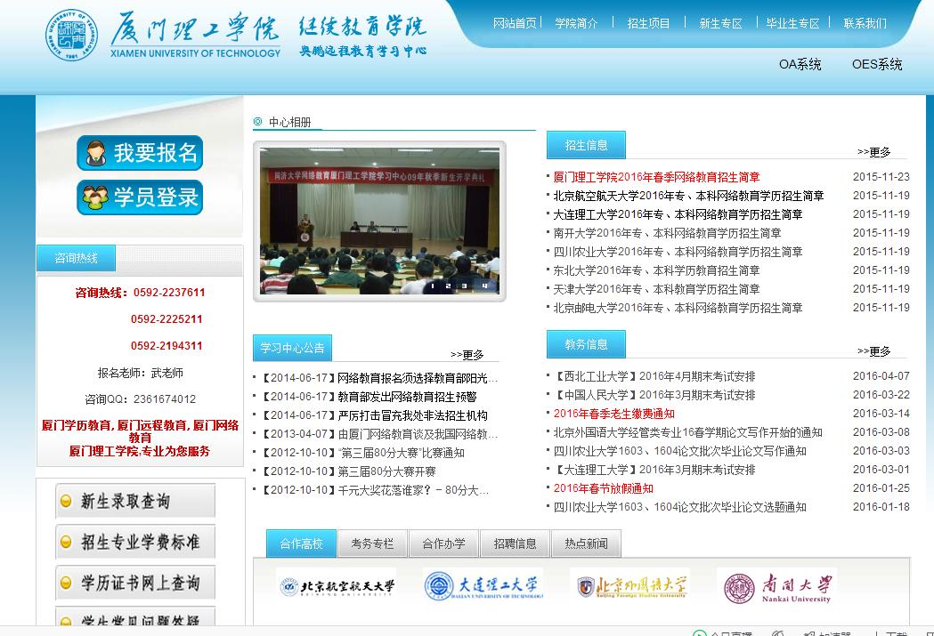
我们学习中心网站 www.xiamenopen.cn
新生专区里有新学员需要了解的信息
教务信息很重要
必须定期查看
这里可以登录您的个人学习平台
账号：姓名全拼+1803
密码：a123456
例如：李平 账号为liping1803
密码为a123456
以上方法如不能登陆，请拨打以下电话查询:
4008106736

Slide 6
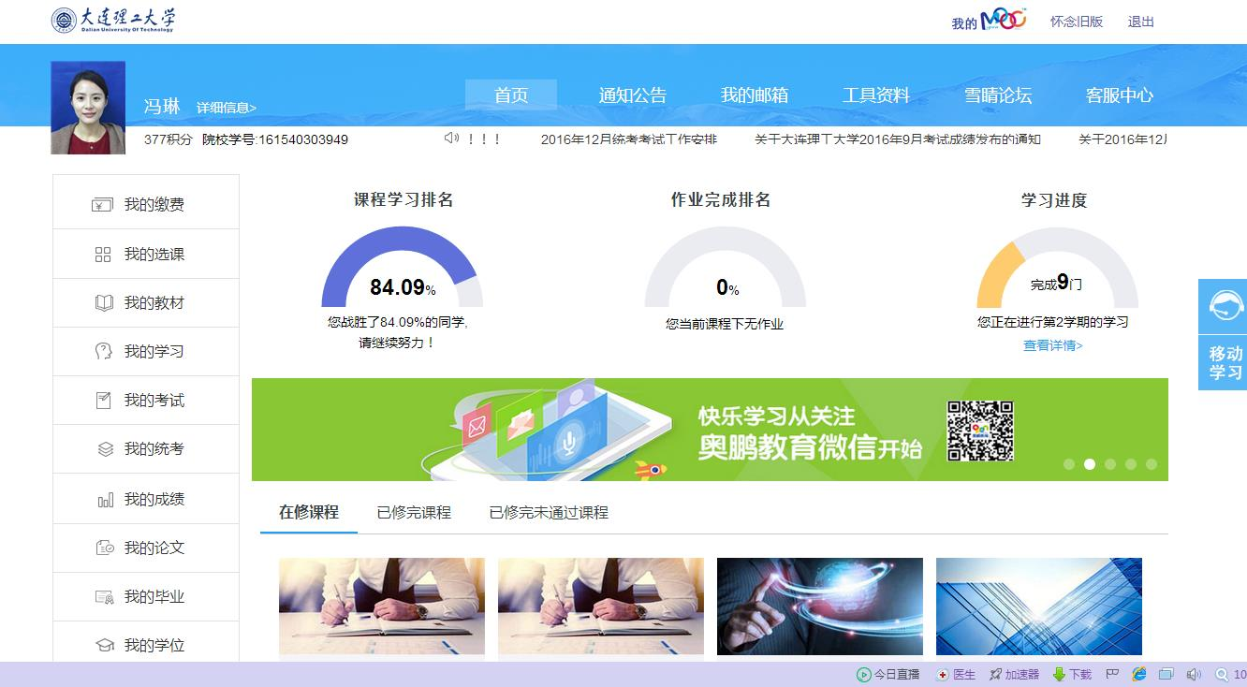
您的个人学习平台首页
这里是您上课的课件资源

Slide 7
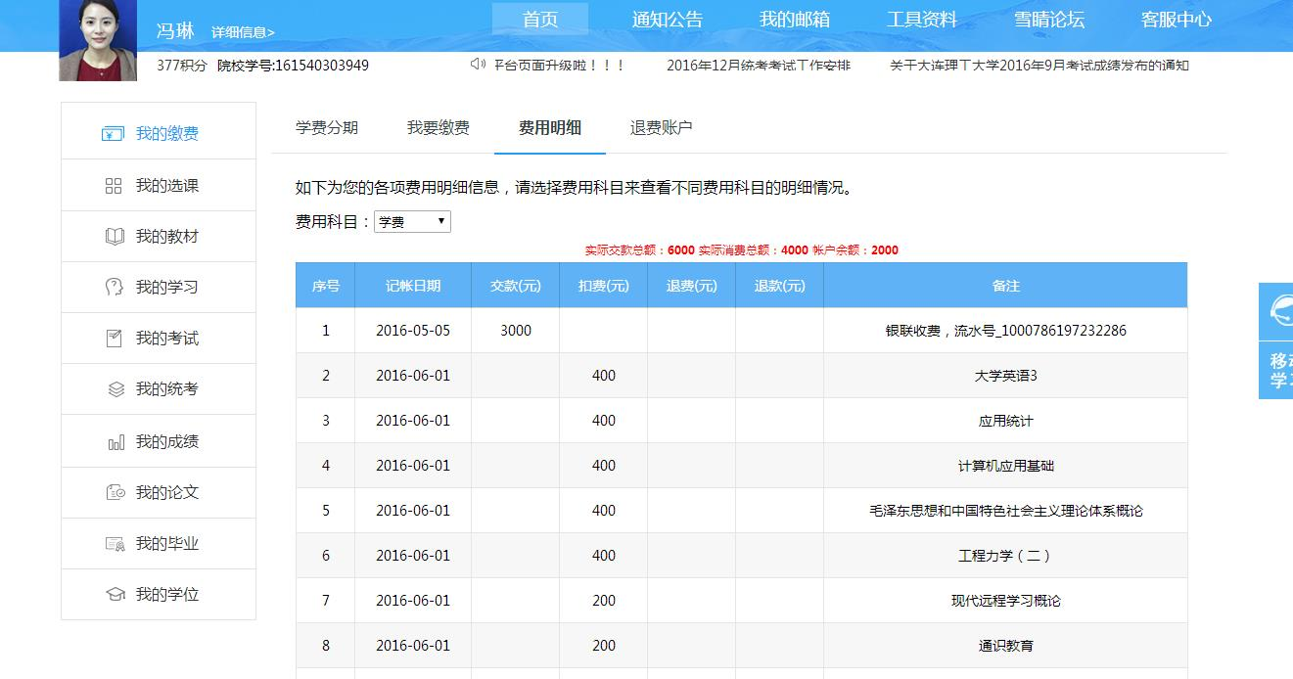
“我的缴费”，这里是您的缴费记录
“我要缴费”
自己缴交学费的入口
高校会开出正式学费发票，需要发票的学员缴费3个月后可以到学习中心领取

Slide 8
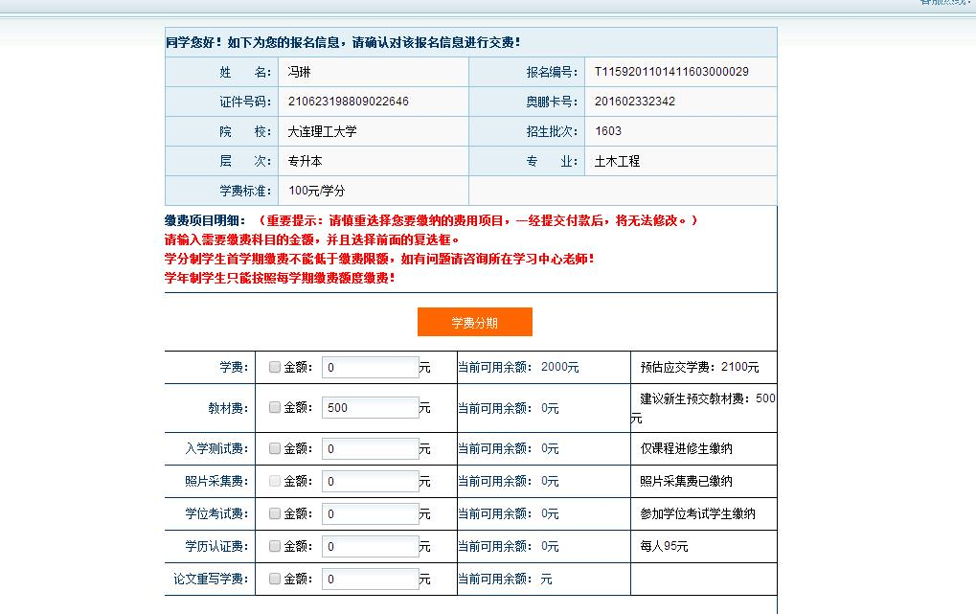
“我要缴费”，第二学期开始可以自己在平台上缴费
按学习中心通知的金额缴交
教材费不要勾选，如果默认选择要勾掉
30元毕业证照片采集费,由新华社收取
只有“学费” 和 “照片采集费” 需要缴交,其他项目不要勾选. 其中 “照片采集费” 一般第一学期需要缴交,否则无法制作毕业证书
第二学期开始,原则上学员自己在平台缴费, 有困难的同学可以由学习中心教务老师协助缴交

Slide 9
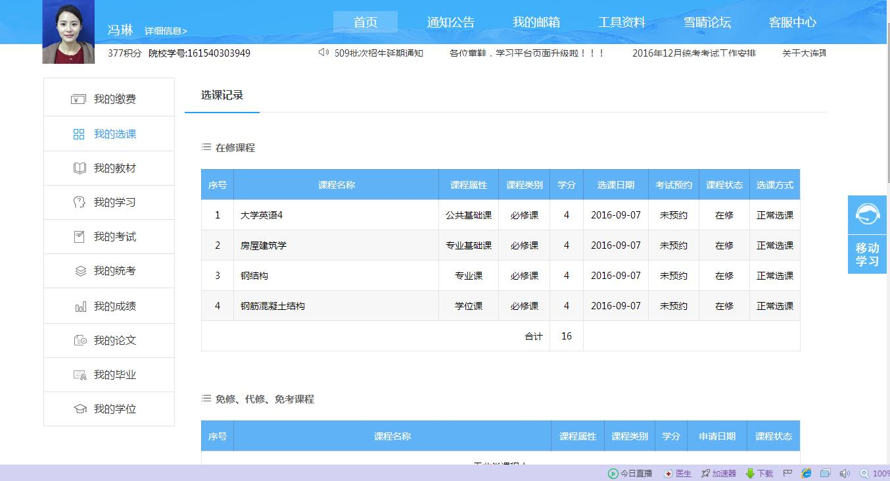
“我的选课”，这里是您本学期所选的课程
每学期按时缴费，就不需要您自己选课

Slide 10
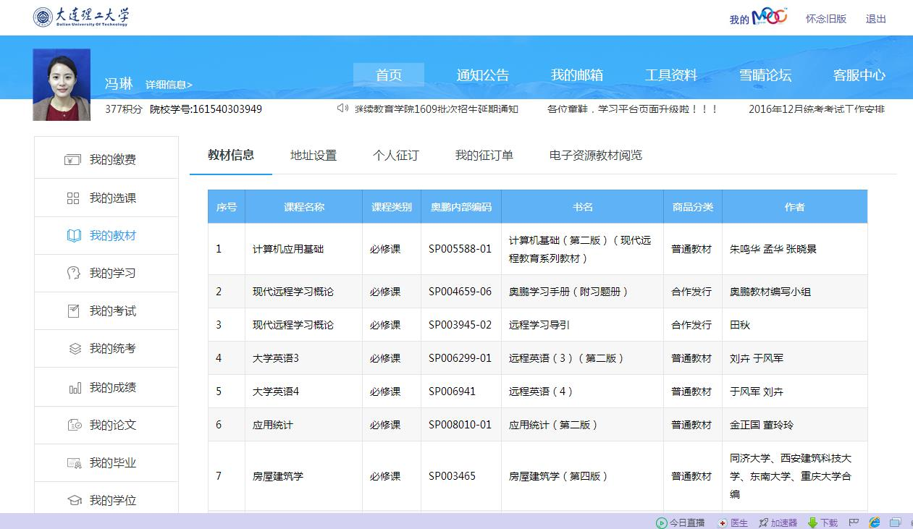
“我的教材”，这里是您所有的教材信息
教材建议自行网上书店购买部分有用的课程教材

Slide 11
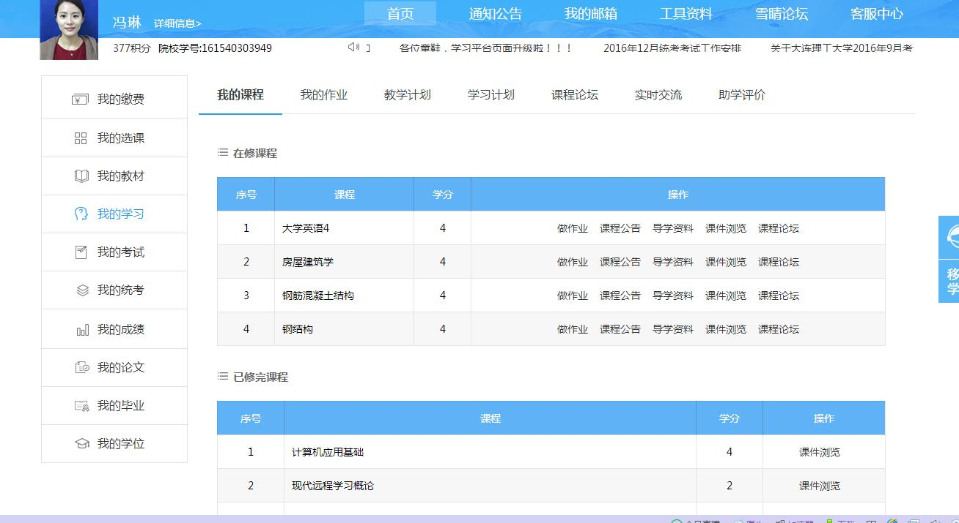
我的学习-这是您的平台里最重要的部分
作业在这里,
要按时完成
如果有期末笔试的科目, 考试前半个月会有复习题在”导学资料”里
特别需要注意: 作业、导学资料和课程公告

Slide 12
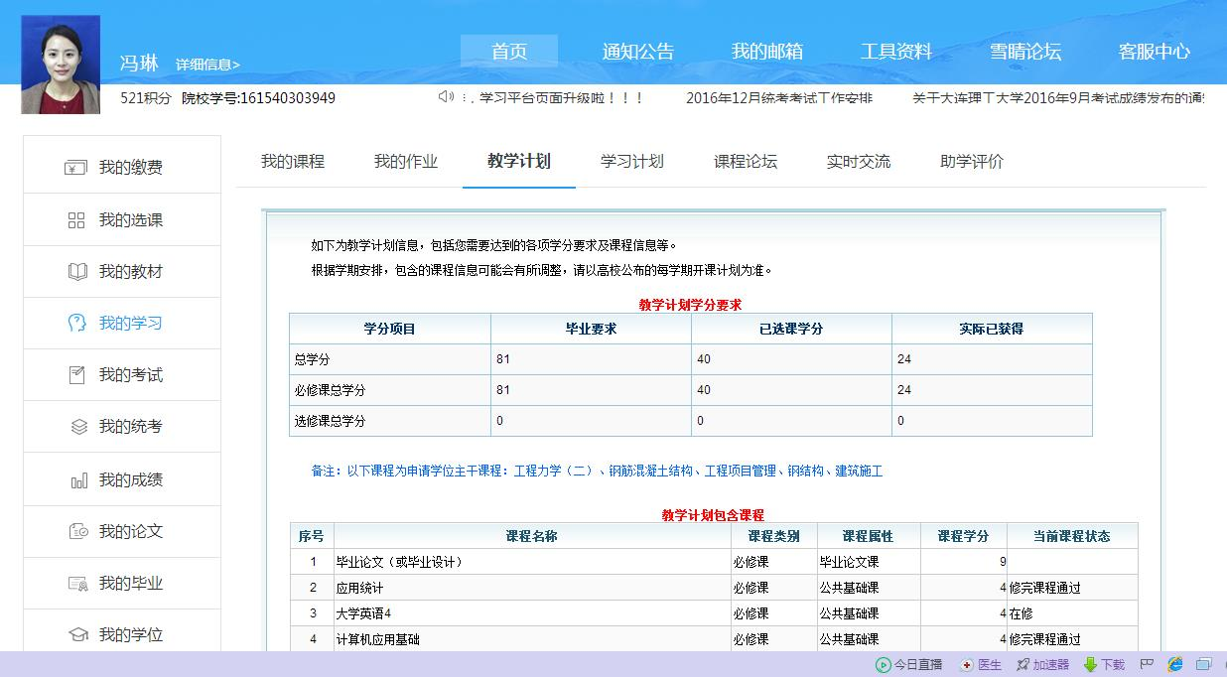
我的学习-教学计划
这是您学习期间的所有课程

Slide 13
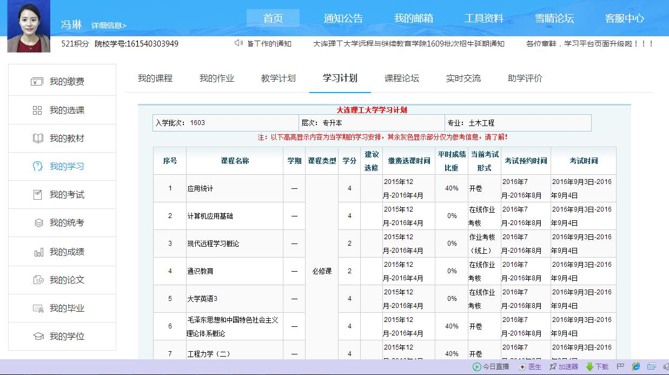
我的学习-学习计划
这里可以看到作业和期末笔试考试占总成绩的比例
显示“在线作业考核”、“离线作业考核”、“实验实践考核”、“小论文考核”的课程不用期末笔试；
显示“开卷”或者“闭卷”的科目，是期末需要到 厦门理工学院学习中心笔试考试的科目。考试时间、地点的具体安排考试前都会以短信、网站公告和群邮件的方式通知您。请特别注意查收短信和QQ群邮件。

Slide 14
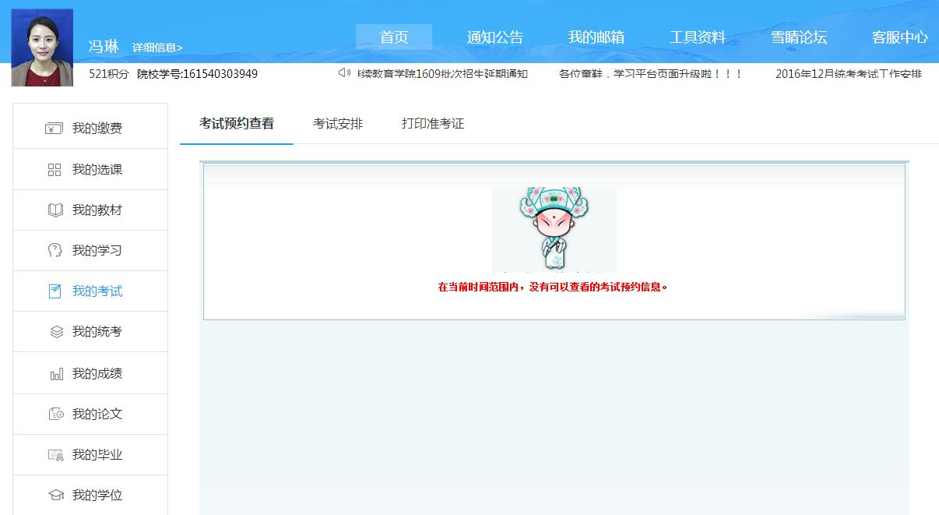
我的考试
只要按时缴费，不需要您自己预约考试
笔试考试时带好您的准考证，上面显示您的所有考试信息
此处显示的考试安排是每学期需要到学习中心考试的科目。考试前一个月左右会显示考试时间安排，请打印准考证按时参加考试。
考试期间这里 可以查到您的考试安排

Slide 15
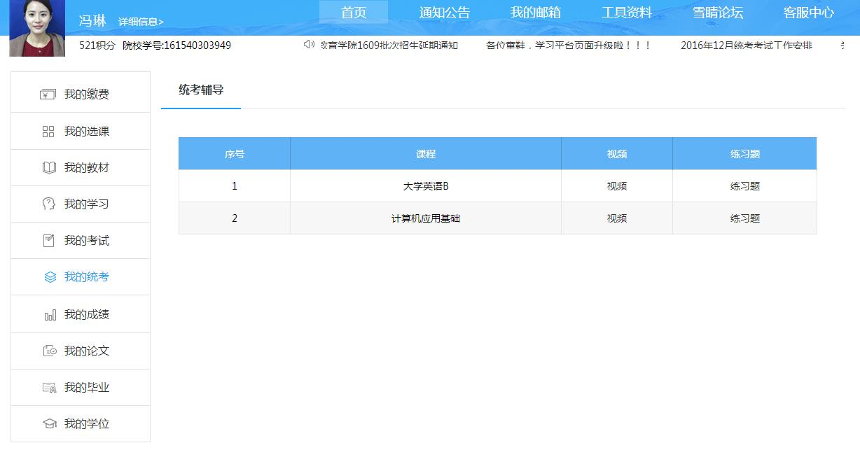
我的统考---只有专升本学员需要统考
专升本统考辅导的视频和练习题
只有专升本学员在整个学习过程中要参加“大学英语B”和“计算机应用基础”的统考；每次统考的通过率70%，每个学员在两年半时间内可以有多次参加考试的机会，通过一次即可。统考通过后成绩统一登记为60分；
专科学员不需要参加统考。

Slide 16
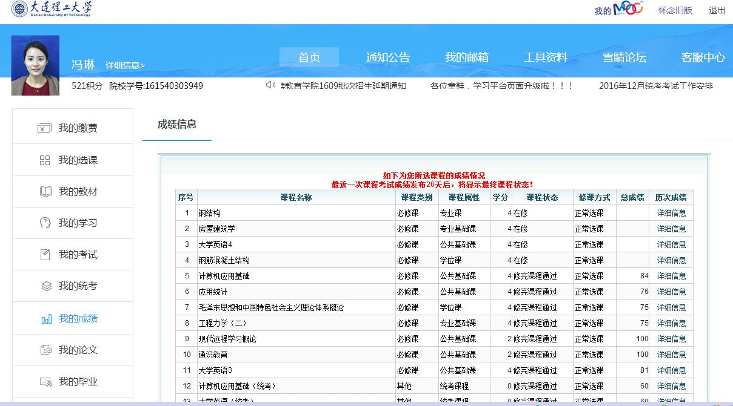
我的成绩
这里可以看到您的考试成绩

Slide 17
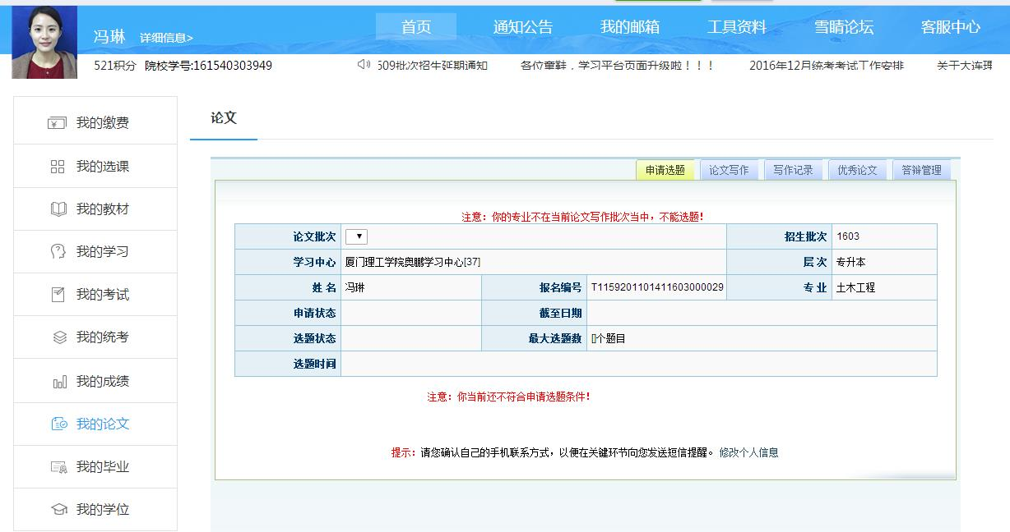
我的论文、我的毕业、我的学位
不要着急，两年的学习过后才开始毕业环节哦，现在您还操作不了
只有专升本的学员能申请学位，申请学位的条件可以在“我的学位”里查看。申请学位虽然在最后一学期，但要注意一般有“所有课程平均成绩75分以上”以及“学位英语”等要求，要提早做准备。

Slide 18
您需要了解的“术语”
课件
个人学习平台上的学习资源，包括讲课视频和文字PPT
选课
每学期选择学习的课程，按时缴费系统会自动选课
在线作业
在电脑上完成后提交的作业
离线作业
需要下载，做完在学习平台提交的作业，一般有离线作业的科目，不需要期末笔试
预约考试
按时缴费的学员，系统会自动预约考试，不需自己预约

Slide 19
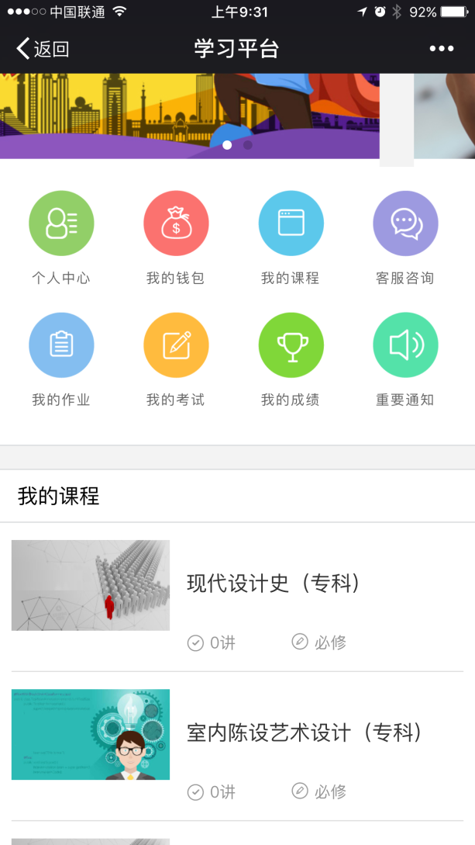
微信关注“奥鹏教育微学吧”
可以及时收到与学习相关的提醒
可以看课程视频和做作业（部分
院校还不能实现此功能）
可以查看考试成绩
可以进行学费缴交
“微学吧”是很好的学习辅助工具，尤其是重要事项通知方面。做作业和看课程视频以电脑学习为主

Slide 20
班级QQ群（4个班群号如下）
2018春南开大学班级群 763359238
2018春大连理工大学班级群 763356710
2018春综合班级群 （吉林大学、东北师范大学）762807851
各班也会建立微信群，微信群因无法上传文件，只作为辅助交流工具
QQ群是 老师和同学间沟通的好帮手，请关注群文件、群公告和QQ群邮件

Slide 21

您准备好了吗？咱们开始学习吧！
厦门理工学院教务老师咨询电话2194311、2237611
QQ群老师回复时间：工作日早上8:30至10:00

